Slide 1

Binary Game
Sebastian Legierski
Jan Gryczon

Slide 2
Agenda
Czym jest nasza gra binarna?
Założenia projektu
Wykorzystane narzędzia i środowisko pracy
Baza Danych
Prezentacji aplikacji
Koniec

Slide 3
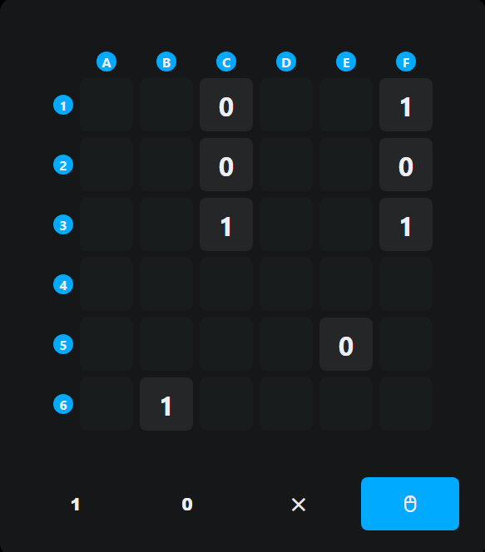


Binary Game
Notes:
Wypełnij planszę - Uzupełnij wszystkie pola siatki cyframi 0 i 1, zgodnie z poniższymi zasadami.
Równowaga w wierszach - Każdy wiersz (oraz kolumna) musi zawierać taką samą liczbę zer i jedynek.
Bez duplikatów - Żadne dwa wiersze ani dwie kolumny nie mogą być identyczne.
Trzy pod rząd zabronione - Nie mogą występować trzy takie same cyfry obok siebie – ani poziomo, ani pionowo.

Slide 4
Założenia projektu
Umożliwienie użytkownikowi zagranie w Binary Game
Możliwość zalogowania i rywalizowania z innymi w globalnym rankingu
Podpowiedzi AI podczas rozgrywki
Aktywności takie jak Daily, Custom Game, Story Mode

Slide 5





Wykorzystane Technologię
Front-end: React
Back-end: Python
Baza danych: Microsoft SQL i SQL Alchemy
Ai: Gemini

Slide 6
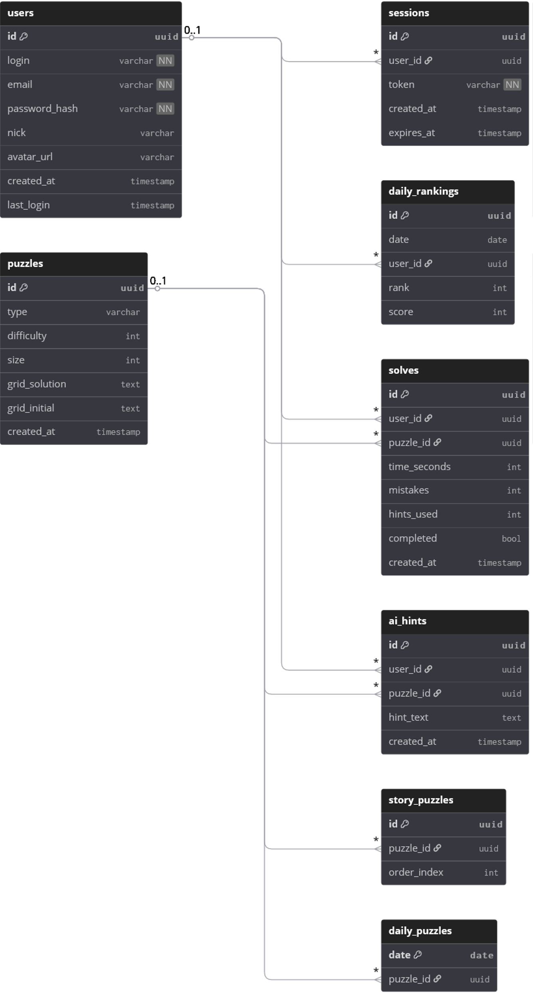
Baza danych

Slide 7
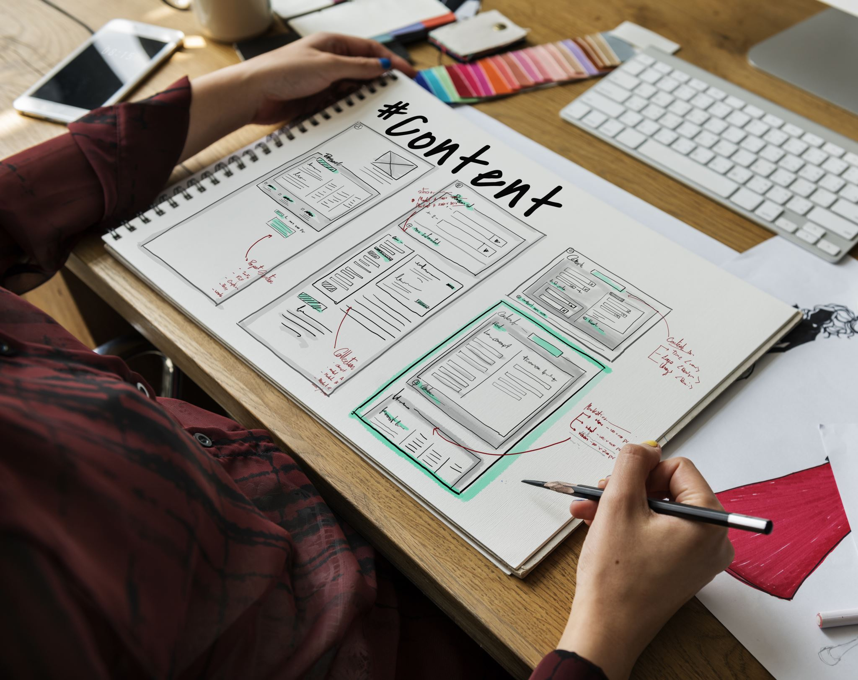
Prezentacji aplikacji

Slide 8
Funkcjonalności
Logowanie
Daily Mode
Ranking
Story Mode
Custom Game
Motyw Ciemny/Jasny
Gra

Slide 9
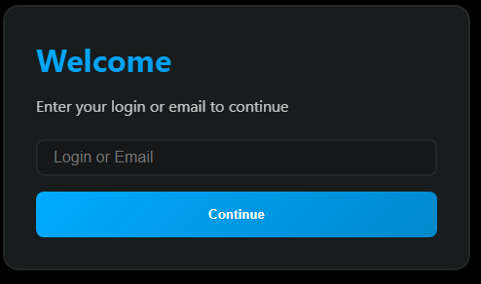
Logowanie

Slide 10
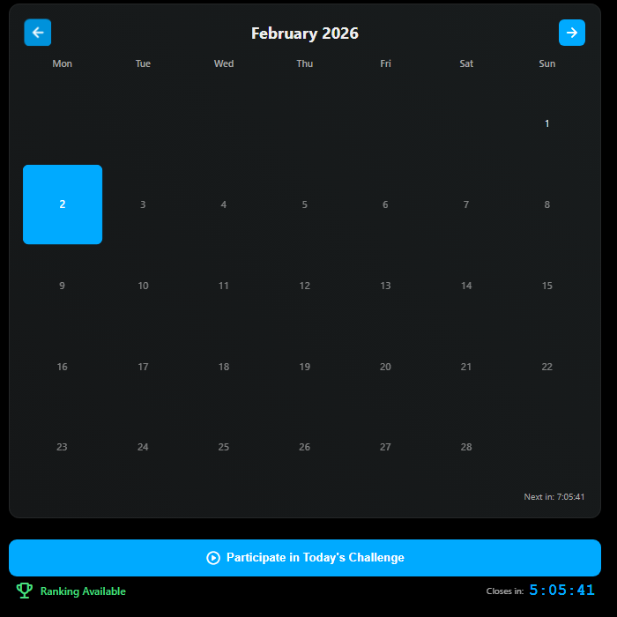
Daily

Slide 11
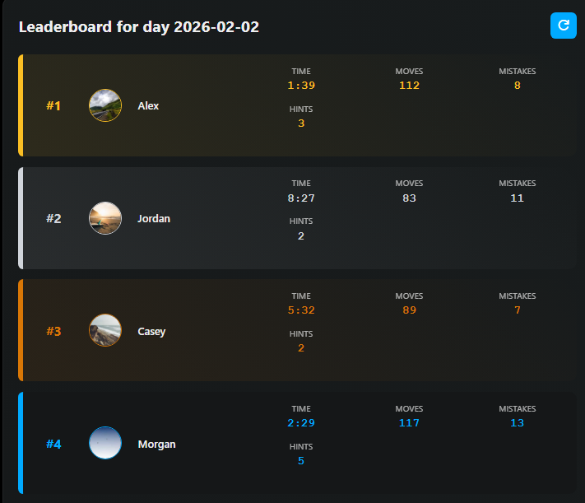
Ranking

Slide 12
Story Mode

Slide 13
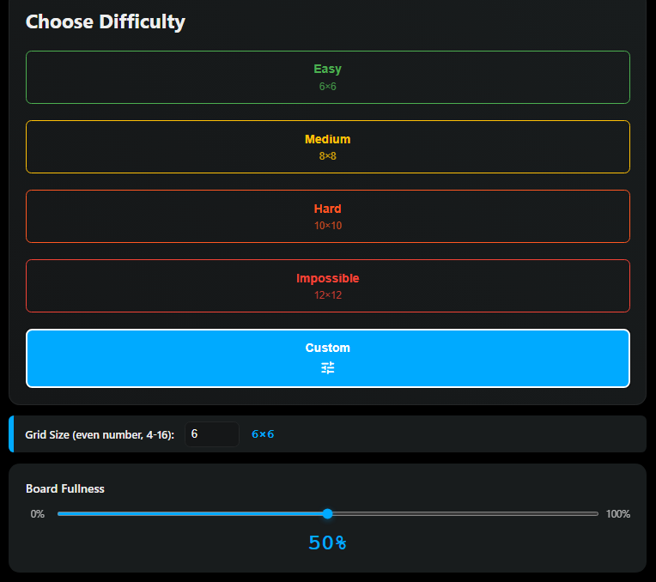
Custom Game

Slide 14
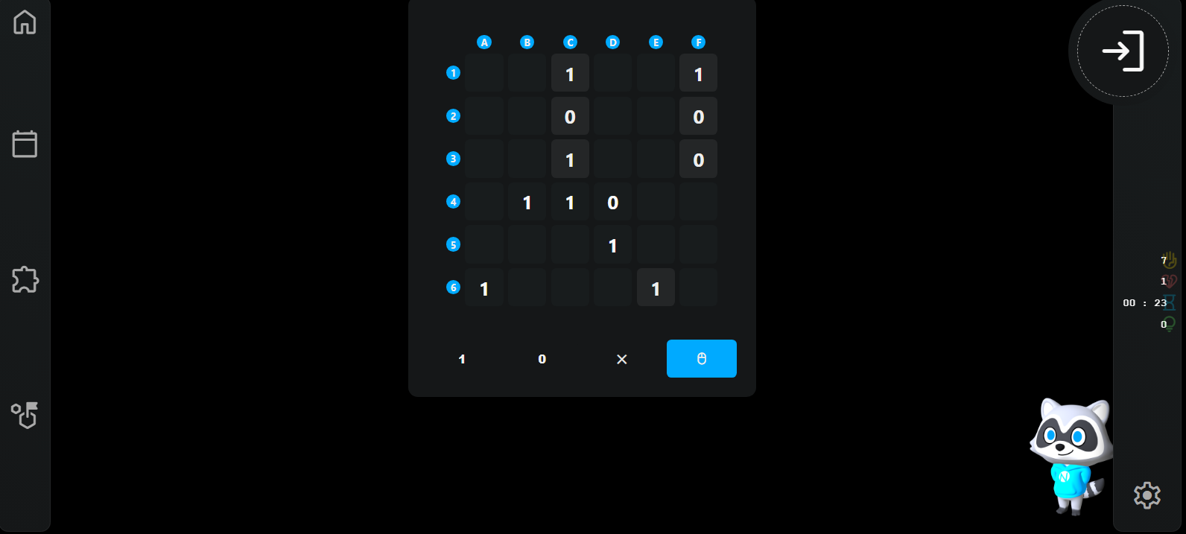
Gra

Slide 15

Pomocnik AI

Slide 16
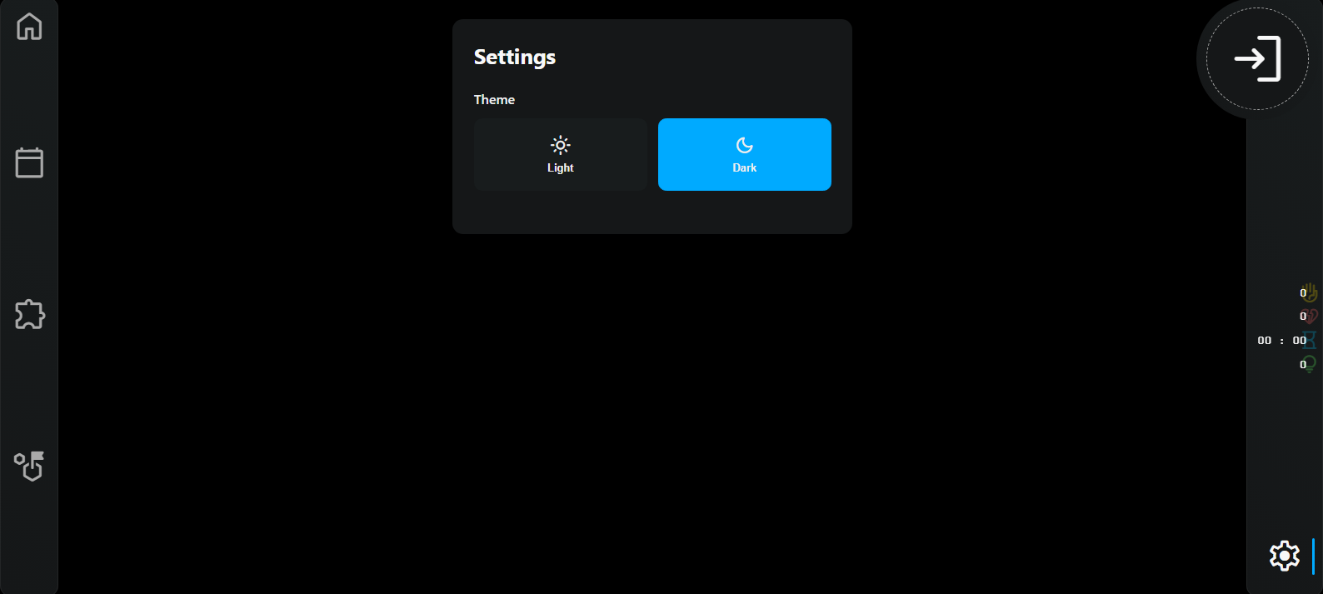
Ciemny Motyw

Slide 17
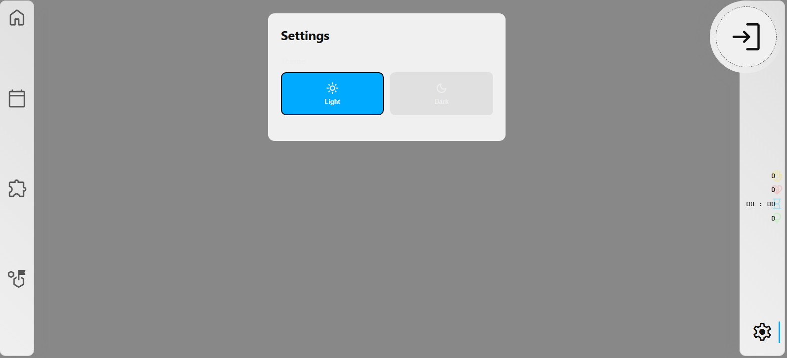
Jasny Motyw

Slide 18
Koniec
Serdecznie dziękują za uwagę Sebastian Legierski i Jan Gryczon

